Slide 1
14. 반응형 웹이란
14-1
모바일 기기와 웹 디자인
14-2
가변 그리드 레이아웃
14-4
14-3
가변 요소
14-5
14-6

Slide 2
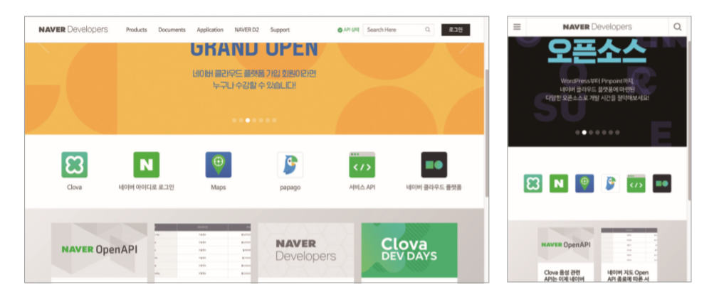
모바일 기기와 웹 디자인
P490
반응형 웹 디자인
반응형 웹 디자인의 장단점
웹 사이트의 내용을 그대로 유지하면서 다양한 화면 크기에 맞게 웹 사이트를 표시하는 방법
다양한 화면 크기의 모바일 기기들이 계속 쏟아져 나오는데 그 때마다 그 크기에 맞춘 사이트를 별도로 제작하는 것은 비효율적 → 화면 크기에 ‘반응’해 화면 요소들을 자동으로 바꾸어 사이트를 구현하는 것이 바로 반응형 웹 디자인
장점
모든 스마트 기기에서 접속 가능
가로 모드에 맞춘 레이아웃 변경 가능
사이트 유지,관리 용이
단점
반응형 웹 기술이 최신 웹 표준인 CSS3의 일부 → 최신 모던 웹 브라우저에서만 지원됨

Slide 3
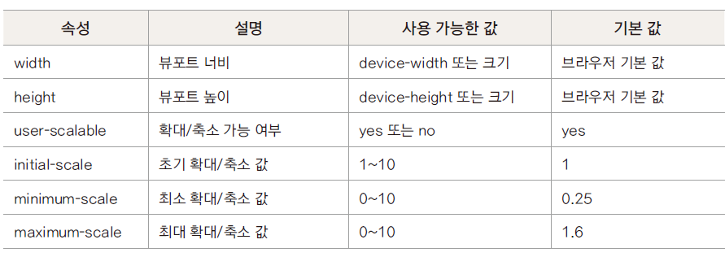
모바일 기기와 웹 디자인
P492
뷰포트(viewport)
뷰포트 : 실제 내용이 표시되는 영역
PC 화면과 모바일 화면의 픽셀 표시 방법이 다르기 때문에 모바일 화면에서 의도한대로 표시되지 않음 → 뷰포트를 지정하면 기기 화면에 맞춰 확대/축소해서 내용 표시
뷰포트 지정하기
<head> 태그 안에서 <meta> 태그를 이용해 뷰포트 지정
일반적인 사용법 : 뷰포트의 너비를 스마트폰 화면 너비에 맞추고 초기 화면 배율을 1로 지정
<meta name=”viewport” content=”width=device-width, initial-scale=1”>

Slide 4
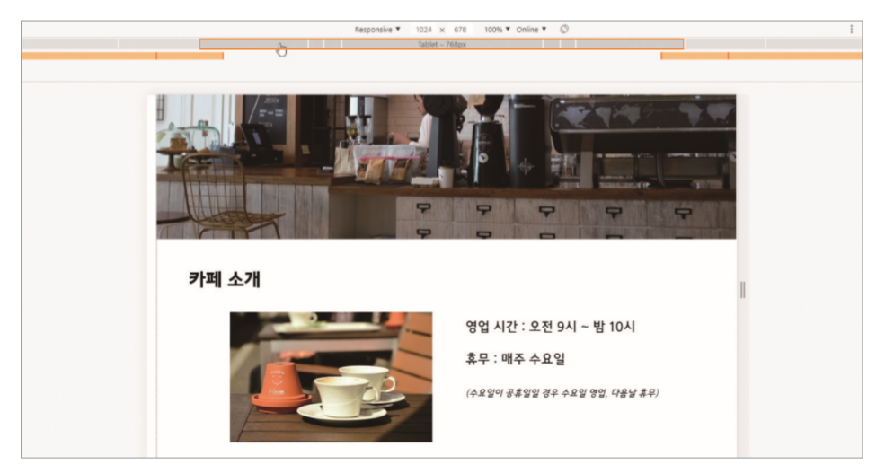
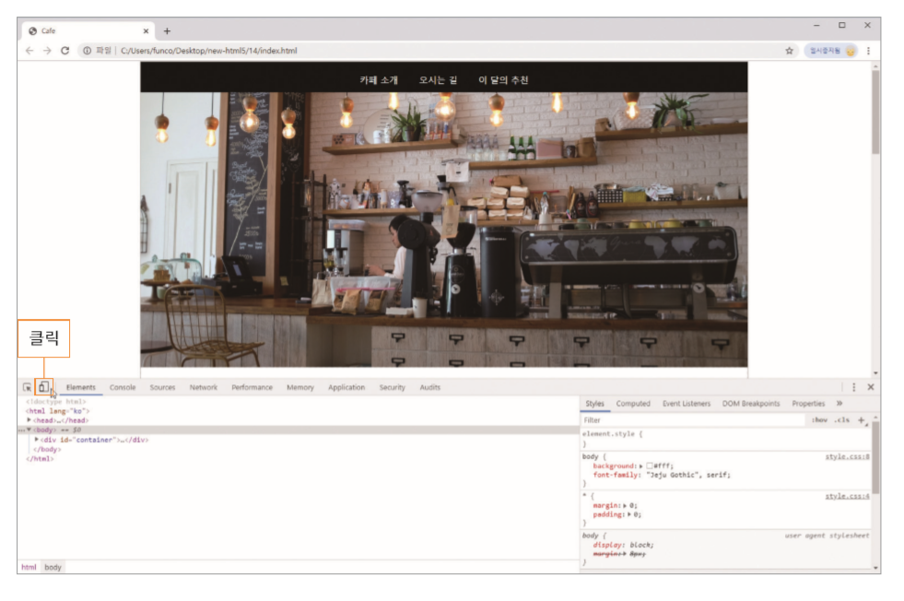
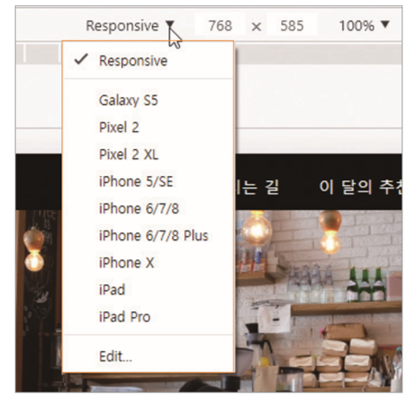
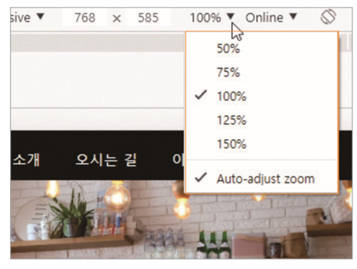
[실습] 크롬의 디바이스 모드 활용하기
P494

Slide 5
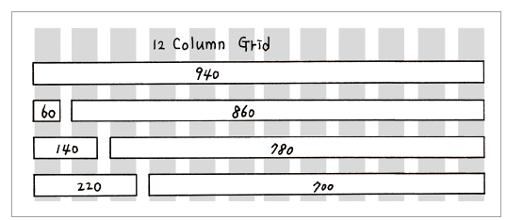
가변 그리드 레이아웃
P499
그리드 시스템(grid system)
화면을 여러 개의 칼럼(column)으로 나누어, 필요할 때마다 칼럼들을 묶어 배치하는 방법
화면 너비 값에 따라 ‘960 그리드 시스템’, ‘1200 그리드 시스템‘ 등으로 나뉨
칼럼 개수에 따라 ’12 칼럼 그리드 시스템‘, ‘16 칼럼 그리드 시스템‘, ‘24 칼럼 그리드 시스템‘ 등으로 나뉨
주로 960 픽셀 12 칼럼의 그리드 시스템 사용
고정 그리드 : 화면 너비를 일정하게 고정하고 레이아웃 만듦.
가변 그리드 : 화면 너비를 % 같은 가변 값으로 지정.
가변 그리드 레이아웃을 사용할 경우, 너비 값이 줄어들면 실제 콘텐츠를 확인하기 불편하므로 가능하면 간결한 디자인을 사용하는 것이 좋음.
문서 좌우에 10px씩의 패딩이 있다고 가정한 레이아웃 →

Slide 6
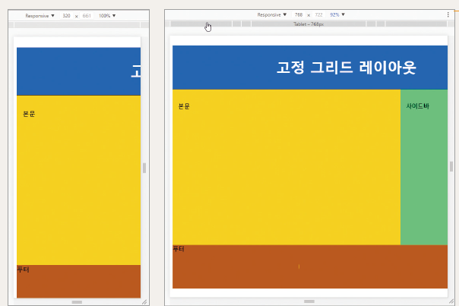
가변 그리드 레이아웃
P500
고정 그리드 레이아웃일 경우
<style>
#wrapper {
width:960px;
margin:0 auto;
}
header {
width:960px;
height:120px;
}
.content {
float:left;
width:600px;
}
.right-side {
float:right;
width:300px;
}
footer {
clear:both;
width:960px;
}
</style>
문서의 맨 바깥 부분을 #wrapper 요소로 묶고 너비를 960px로 지정
헤더와 본문, 사이드 바, 푸터를 배치. 이 때 너비는 px 값.
화면 너비가 좁아질 경우 내용의 일부가 가려질 수 있음.

Slide 7
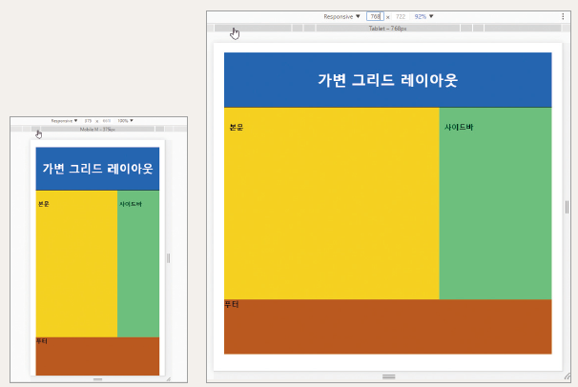
가변 그리드 레이아웃
P502
<style>
#wrapper {
width:96%;
margin:0 auto;
}
header {
width:100%;
height:120px;
}
.content {
float:left;
width:62.5%;
height:400px;
padding:1.5625%;
background-color:#ffd800;
}
.right-side {
float:right;
width:31.25%;
height:400px;
padding:1.5625%;
background-color:#00ff90;
}
footer {
clear:both;
width:100%;
height:120px;
background-color:#c3590a;
}
</style>
가변 그리드 레이아웃 만들기
전체를 감싸는 요소의 너비를 %로 변환 (화면에 꽉 차게 하고 싶다면 100%, 여유를 두려면 적당히)
전체를 감싸는 요소의 너비를 기준으로 각 요소의 너비를 계산

Slide 8

가변 요소
P504
가변 글꼴
em 단위
<style>
.header-text{ font-size:2em; }
.content { font-size: 1.5em; }
.right-side { font-size: 1.5em; }
footer { font-size: 1.5em; }
</style>
부모 요소 폰트의 대문자 M 너비를 1em으로 지정. 1em=16px
rem 단위
em 단위는 부모 요소가 중첩될 경우 글자 크기가 계속 달라짐
rem은 처음부터 기본 크기를 지정하고 그것을 기준으로 글자 크기 지정
<style>
body { font-size:16px; }
.header-text{ font-size:2rem; }
.fluid-text { font-size:1.5rem; }
</style>

Slide 9
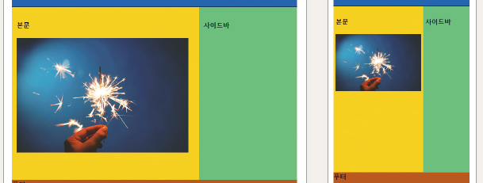
가변 요소
P507
가변 이미지
브라우저 창의 너비가 변하더라도 이미지 너비 값은 변하지 않음 → 브라우저 화면 너비를 줄일 경우 이미지 일부가 가려짐
가변 이미지(fluid image)로 만들면 창의 너비에 따라 이미지 너비도 조절됨
1) CSS를 이용한 방법
이미지를 감싸고 있는 부모 요소만큼만 커지거나 작아지도록 max-width 속성 값을 100%로 지정
<style>
.content img {
max-width:100%;
height:auto;
}
</style>

Slide 10
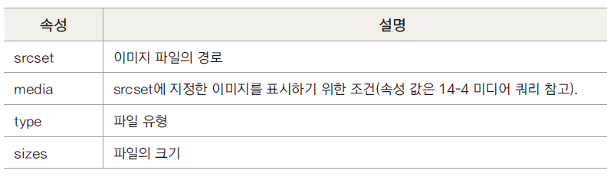
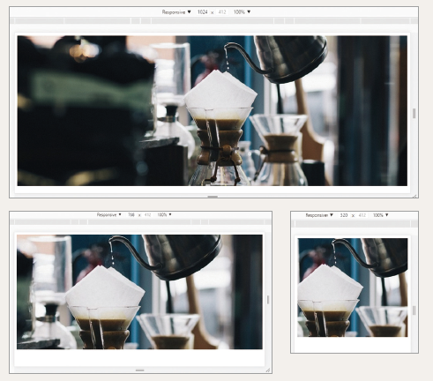
가변 요소
P509
가변 이미지
2) <img> 태그와 srcset 속성
3) <picture> 태그와 <source> 태그
화면 너비 값이나 픽셀 밀도에 따라 고해상도의 이미지 파일 지정 가능
화면 해상도뿐만 아니라 화면 너비에 따라 다른 이미지 파일 표시
예)
<img src=”images/pencil.jpg” srcset=”images/pencil-hd.jpg 2x” alt=”색연필 제품 이미지”>
<picture>
<source srcset=”images/shop-large.jpg” media=”(min-width:1024px)”>
<source srcset=”images/shop-medium.jpg” media=”(min-width:768px)”>
<source srcset=”images/shop-small.jpg” media=”(min-width:320px)”>
<img src=”images/shop.jpg” alt=”fill with coffee” style=”width:100%;”>
</picture>

Slide 11
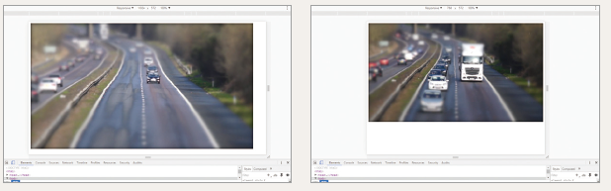
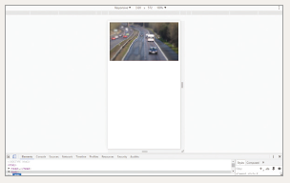
가변 요소
P510
가변 비디오
CSS를 사용해 max-width 속성을 100%로 지정
<style>
video { max-width: 100%; }
</style>
<video autoplay loop src=”assets/cars.mp4”> </video>

